Slide 1
Solving Problems by Searching
Yrd. Doç. Dr. Sevinç İlhan Omurca

Slide 2
Motivation
Varsayım: Akıllı ajanlar performanslarını maksimum yapmaya çalışanlardır.
Mevcut duruma ve ajanın performans ölçütüne göre Amaç formülizasyonu problem çözmedeki ilk adımdır.
Genel olarak bir ajan: farklı eylemleri(actions) yapınca ne ile karşılaşacağını bilip en iyi eylemler dizisini seçmeye çalışır.
Bu bir dizi eylem arama prosesi “arama” (search) olarak adlandırılır.
Bir arama algoritması problemi giriş olarak alır ve bir çözüm döndürür. Çözüm: sequence of actions.
execution phase: Bir kere çözüm bulunduğunda, eylemler yerine getirilir
design for the agent: "formulate, search, execute"

Slide 3
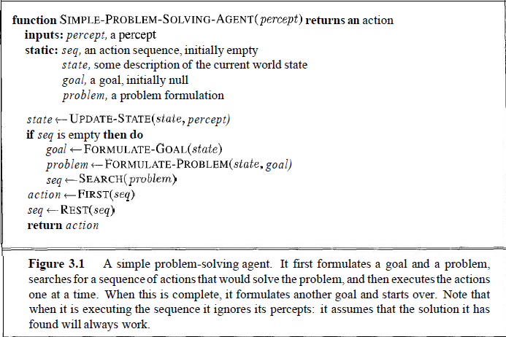
Problem Solving Agent
design for the agent: "formulate, search, execute“:

Slide 4
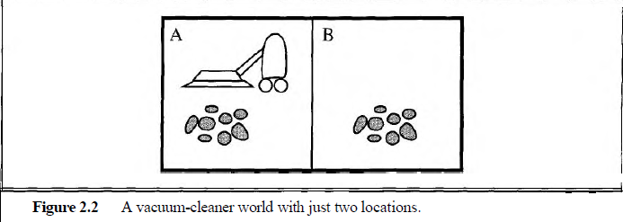
Örnek Problemler- Toy problems
Vacuum cleaner problemi şu şekilde formülize edilebilir:
States: ajan iki lokasyondan birindedir ve bu lokasyon kirlidir yada temizdir. Bu durumda =8 olası durum vardır.
Initial state: herhangi bir durum seçilebilir
Successor function: left, right ve suck hareketleri sonucu oluşan legal durumlar
Goal test: tüm kareler temiz mi?
Path cost: her adım 1 cost olarak düşünülür, bu durumda aramadaki adımlar path cost olarak düşünülür.
NOT: n lokasyonlu bir enviroment olsaydı 2 üzeri n farklı durum olacaktı.

Slide 5
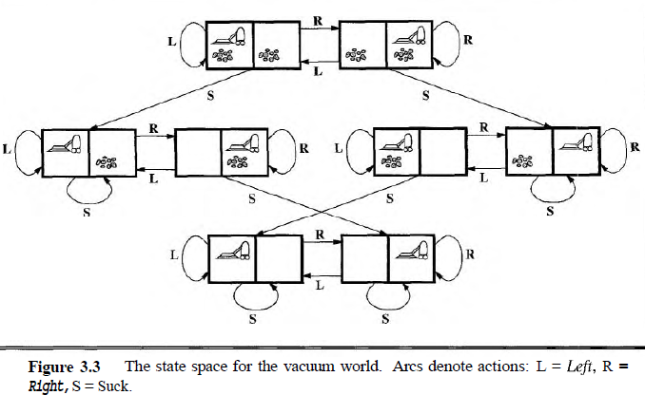
Complete state space for Vacuum cleaner

Slide 6
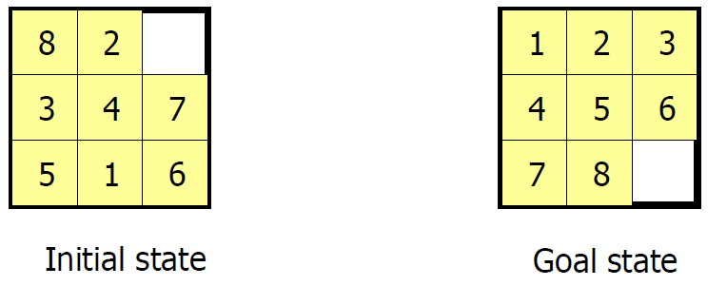
8-puzzle Problemi
3x3 lük bir board, 8 tane kare numaralanmış, bir tanesi boş.
Standart formülizasyon:
States: durum tanımı ile 8 numaralı karenin ve 1 boş karenin yerleri tanımlanır.
Initial state: herhangi bir durum başlangıç durumu olabilir
Successor function: bu fonksiyon 4 aksiyondan(blank moves Left, Right, Up, or Down) sonuçlanan legal durumları yaratır.
Goal test: bu test durum amaç konfigurasyonu ile örtüşür mü kontrol eder. (aşağıdaki durum örneğin)
Path cost: her adım 1 cost hesaplanır, bu durumda path cost yol boyunca atılan adım sayısıdır.

Slide 7
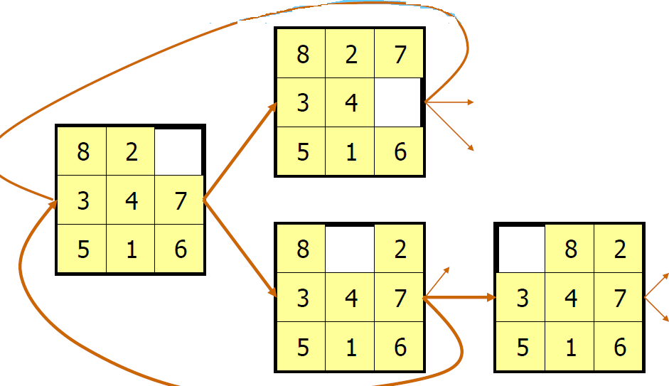
Kurallara göre Olası Hareketler
Durum Uzayı (State Space) Boyutu : 9!/2 = 181440

Slide 8
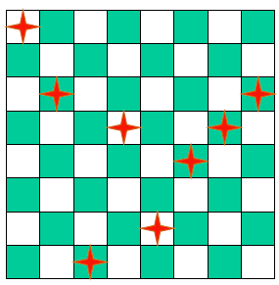
8-Queens Problem
Standart formülizasyon:
Durumlar (States) : 8 vezirin oyun tahtasına herhangi bir şekilde yerleştirilmesi.
İlk Durum (Initial State) : Tahtada vezir olmadığı durum.
Sonraki Fonksiyonu (Successor function) : Veziri boş herhangi bir kareye ekle.
Hedef Durum (Goal State) : 8 vezirin, tahtaya birbirini alamayacak(yenemeyecek) şekilde yerleştirilmesi
Toplamda farklı state.

Slide 9
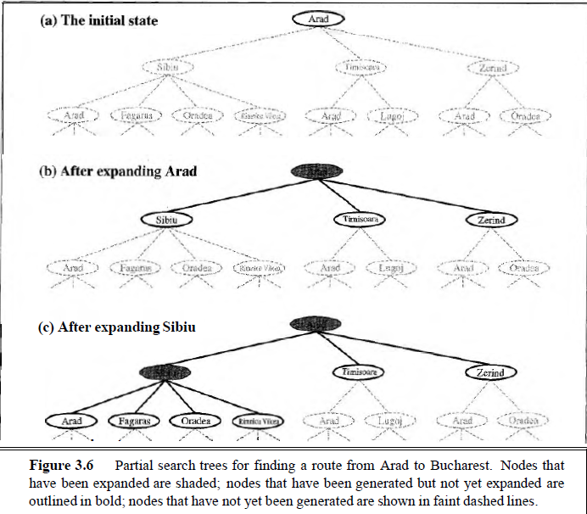
Searching for Solutions
Tüm adım uzayı (state space) aranarak çözüm bulunur.
Arad’dan Bucharest’e yol bulma problemi.

Slide 10
Searching for Solutions
Düğümü temsil etmek üzere kurulan veri yapısı şunları içerir:
STATE: adım uzayında düğüme ait durum bilgisi
PARENT-NODE: düğümün parent düğümü
ACTION: düğümü yaratmak için parent düğüme uygulanan aksiyon
PATH-COST: cost g(n) ile temsil edilir,başlangıç durumundan düğüme olan yol bilgisi
DEPTH: başlangıç durumdan düğüme olan adımların sayısı

Slide 11
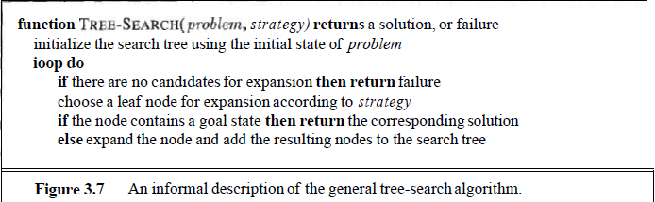
Tree Search Algoritması

Slide 12
Searching for Solutions
Algoritmaların performansı 4 yoldan değerlendirilir:
Completeness: algoritma çözümün olduğu durumda bir çözümü bulmayı garanti ediyor mu?
Optimality: Strateji optimal çözümü buluyor mu?
Time complexity: çözüme ulaşmak ne kadar sürüyor?
Space complexity: arama için ne kadar bellek alanına ihtiyaç var?

Slide 13
Arama Problemleri
Bir veya daha fazla başlangıç durumu.
Bir veya daha fazla bitiş durumu (çözüm).
Çözüm, yol veya hedef düğümdür :
8-puzzle’da yol.
8-queen’de hedef düğüm.
Gerçek Hayat Problemleri :
Robot Navigation, Route Finding, ...
Önemli Parametreler:
Durum uzayındaki durum sayısı.
Durumları tutmak için gereken bellek miktarı.

Slide 14
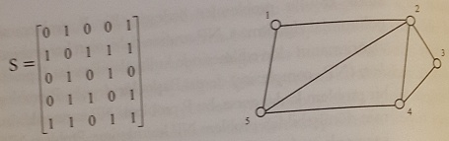
Graflar
YZ problemlerinin çoğunda durum uzayının ve çözüm ağacının gösterilmesinde graflar (1822, J.J.Sylvester) kullanılır.
Graf:
Yalın graf: iki ayrı düğüm tek bir kenar ile birbirine bağlanır
Bağlantılı graf: iki ayrı düğüm birden çok kenar bağlantısı içerisindedir.
Komşu düğüm: birbiri ile kenar bağlantısı olan düğümlerdir. Grafın herhangi düğüm komşuları sayısı onun derecesini belirler.
P(v0,vk) yolu ilk v0 ve son vk düğümleri arasındaki yol olsun. Kapalı bir yol varsa buna döngü denir.
Döngü içermeyen bağlantılı graflar ağaç olarak adlandırılır.
YZ de graflar: durum uzayını, min. Yol gibi nesneler arası ilişkileri, doğal dil işleme çözümlerini vb. ifade etmek için kullanılır.

Slide 15
Problem Çözümü
1. Problemi Anlama: girişlerin ve değişkenlerin belirlenmesi, problemin genel resminin çizilmesi ve küçük parçalara ayrılması
2. Çözümü planlama: benzer problemlerin aranması, değişkenler, veriler ve girişler arasındaki ilişkilerin belirlenmesi
3. Seçilen planı uygulama: çözümün her aşamasının uygulanması ve optimum çözümün aranması
4. Sonuçların değerlendirilmesi

Slide 16
Durum Uzayı
YZ problemleri sonlu durumlar kümesinden oluşur.
Durum uzayı kümesinin elemanları graf yapısı ile temsil edilir.
Durumlar: düğümleri,
Durumlardan durumlara izinli geçişler: yolları ifade eder.
Çözüm: graftaki minimum yolun bulunması problemidir.

Slide 17
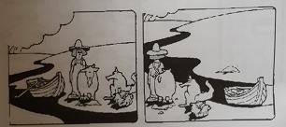
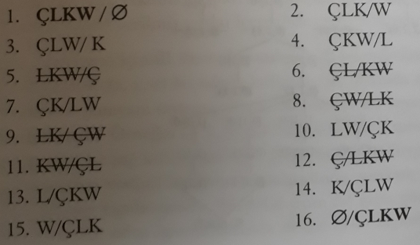
Durum Uzayı- Örnek
Kurt-Kuzu-Lahana Problemi: çiftçi nehrin sağ kıyısındaki kurt, kuzu ve lahanayı yalnız 2 nesne alabilecek bir tekne ile sol kıyıya geçirmek istiyor. Çiftçi yanlarında olduğu sürece kuzu lahanayı, kurt kuzuyu yiyemiyor
Başlangıç ve hedef durum:
Kurt=W, Çiftçi=Ç, Lahana=L, Kuzu:K; Olası tüm durumlar:

Slide 18
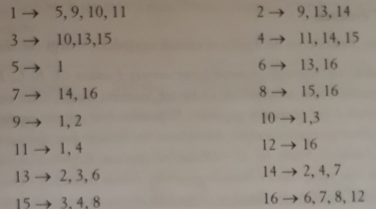
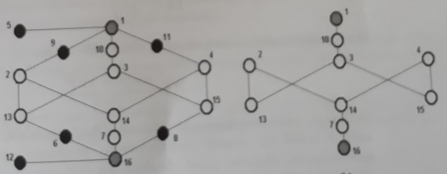
Durum Uzayı- Kurt-Kuzu-Lahana Problemi
Başlangıç durumu:1, hedef:16.
5,6,8,9,11,12 yasaklı durumlar. Durumlar arası geçişler:
Bu geçişlere uygun durum uzayı:

Slide 19
Durum Uzayı- Kurt-Kuzu-Lahana Problemi
İki çözüm elde edilebilir:
1→10→3→13→2→14→7→16
1→10→3→15→4→14→7→16

Slide 20
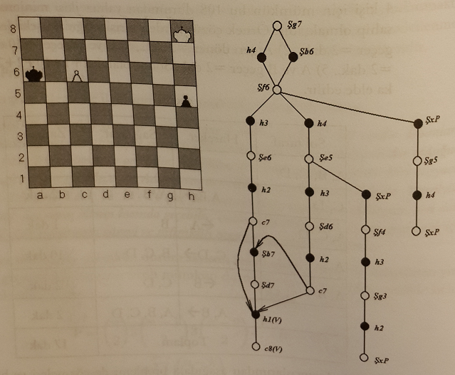
Reti nin Satranç Etidü
Başlangıçta beyazın 4 olası gidişi: (Şg8,Şg7,Şh7,c7)
Siyahların cevap hamlesi: (Şa5,Şa7,Şb5,Şb6,h4)

Slide 21
Problem Reduction: Problemin Alt Problemlere Ayrılması
AND-OR Graflar:
Karmaşık problemler alt problemlere parçalanarak çözülür. Her alt problem farklı bir yöntemle çözülebilir.
Alt problemler: çözümleri kesin olan ve parçalanamayan durumlardır.(Primitive durumlar)
Bu tür çözümler ağaç yapısına sahiptir ve AND/OR tree olarak adlandırılır.

Slide 22
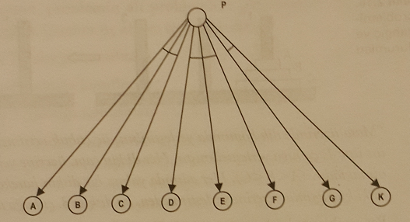
Problem Reduction
Verilmiş bir P probleminin A,B,C problemlerinin çözümüyle veya D,E,F problemleri yardımıyla yada G ve K problemleri ile çözülebileceğini düşünelim.
Problemler arası örnek ilişkiler:

Slide 23
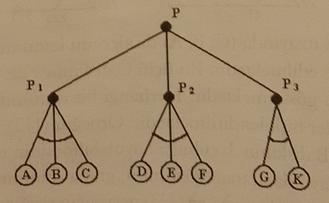
Problem Reduction
P1, P2, P3 düğümleri A probleminin çözümleri olduğundan VEYA,
A,B,C düğümleri P1 probleminin çözülmesi için çözülmek zorunda olduğundan VE düğümleridir.

Slide 24
Hanoi kulesi Problemi
Çok eskiden Hanoi’deki bir tapınakta başrahip tapınağın bahçesine üç sütun diktirmiş. Yanyana duran sütunlardan soldakine, ortası delik 64 disk (halka) geçirmiş. Yarıçapları birbirlerinden farklı olan disklerin en büyüğünü en alta, en küçüğünü en üste koymuş.
Sonra, başrahip, genç rahipleri bahçede toplayıp onlara demiş ki;
Sütunlara ve disklere bakın. Sol sütundaki diskleri, size söyleyeceğim kurallara uyarak sağdaki sütuna geçireceksiniz. Bunu ilk başaran kişi doğrudan cennete gidecektir. Ama aynı anda kıyamet kopacak, dünyanın sonu gelecektir!...
Kurallar şunlardır:
1. Her hamle bir sütunda en üstteki diski alıp başka bir sütuna geçirme işlemidir.
2. Her hamlede yalnızca bir disk taşınabilir.
3. Küçük bir disk asla büyük bir diskin altına konamaz.
4. Üç sütunu dilediğiniz gibi kullanabilirsiniz.

Slide 25
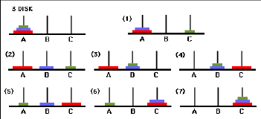
Hanoi kulesi Problemi
3 disk için toplam 27 durum var.
En kısa çözümler:
3 disk = 7 hareket
4 disk = 15 hareket
5 disk = 31 hareket
6 disk = 63 hareket
7 disk = 127 hareket
8 disk = 255 hareket

Slide 26
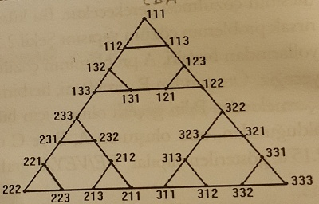
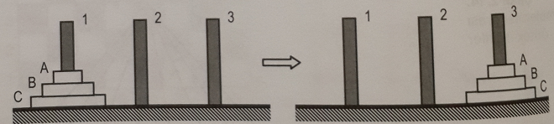
Hanoi kulesi Problemi
Durum Ağacı:
En küçük disk A, orta B ve en büyük C olarak adlandırılsın. Durum uzayında (C,B,A) disklerinin konumları (x,y,z) ile belirtilmiştir.

Slide 27
Hanoi kulesi Problemi
Durum uzayındaki (112)→(132) geçişi 1. çubukta olan B diskinin 3. çubuğa konabilmesinin mümkünlüğünü ifade eder.
Aranan çözüm grafta minimum yolun bulunmasıdır.
Çözüm yolu:
(111)→(113)→(123)→(122)→(322)→(321)→(331)→(333)
Çözüm sırasında karşılıklı simetriklik vardır.

Slide 28
Hanoi kulesi Problemi
Problemi alt problemlere parçalayalım:
Başlangıçta çözüm 3 amaç içerir:
1. A diskinin 3. çubuğa konması
2. B diskinin 3. çubuğa konması
3. C diskinin 3. çubuğa konması
İlk önce en zor problemi çözelim (alt problemlerden daha çok sınırlama içeren daha zordur) o halde 3. seçenek daha zordur.
Problem 3 yeni alt problemlere bölünsün:
1. A ve B disklerinin 2. çubuğa konması
2. C diskinin direk 3. çubuğa taşınması
3. A ve B disklerinin 3. çubuğa taşınması ve hedefe ulaşılması
Bu yeni alt problemlerde değişken sayıları ve sınırlamalar azaldı.
1. A ve B disklerinin 2. çubuğa konması
1.1. A diskinin 3. çubuğa konması
1.2. B diskinin 2. çubuğa konması
1.3. A diskinin 2. çubuğa konması
2. C diskinin direk 3. çubuğa taşınması
3. A ve B disklerinin 3. çubuğa taşınması ve hedefe ulaşılması
3.1. A diskinin 1. çubuğa konması
3.2. B diskinin 3. çubuğa konması
3.3. A diskinin 3. çubuğa konması

Slide 29
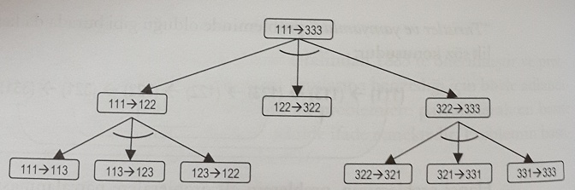
Hanoi kulesi Problemi Çözüm Grafı
Buradan yola çıkarak n sayıda disk olduğunda genel çözüm şu şekildedir:
Tek disk direk 3. çubuğa konur
N sayıda disk 3 adımda koyulur
1. (N-1) disk orta çubuğa taşınır
2. En alttaki disk direk sağa konur
3. (N-1) disk sağa taşınır

Slide 30
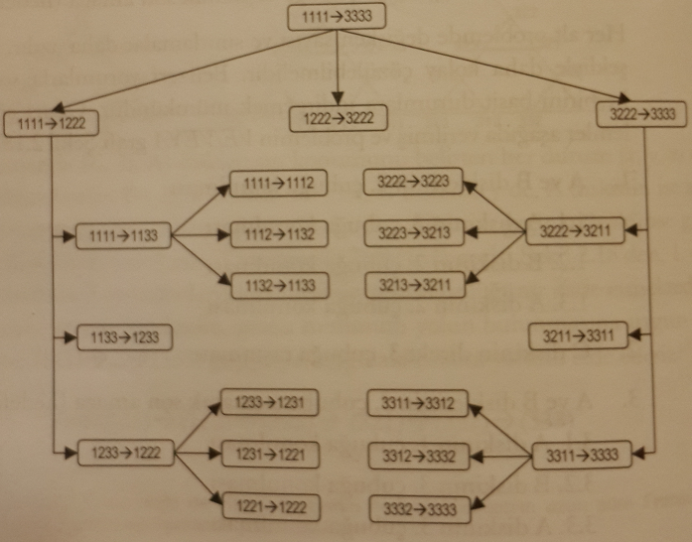
Hanoi kulesi Problemi Çözüm Grafı
Algoritma çözümüne göre 4 disk için çözüm grafı

Slide 31
Durum Uzayında Arama Türleri
Genel olarak yapay zeka problemlerinin içerdiği durumlar bir graf şeklinde ifade edilebilirse, aşağıdaki arama türeri söz konusudur:
Un-informed Strategies( Blind search)
Breadth-first search (enine arama)
Depth-first search (derinine arama)
Bidirectional Search (paralel arama)
Informed (Heuristic) Strategies
A* Search
8-vezir problemi
Hill Climbing veya Gradient Descent

Slide 32
Uninformed Search Strategies (Blind Search)
Blind: problemde tanımlananın ötesinde hiçbir ek bilgi içermezler.
Tüm yaptıkları successor (amaç) fonksiyon yaratmak ve amaçdışı(nongoal) bir durumdan amaç(goal) durumu ayırmaktır.
Breadth-first search
Depth-first search
Bidirectional Search

Slide 33
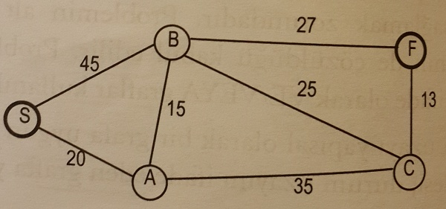
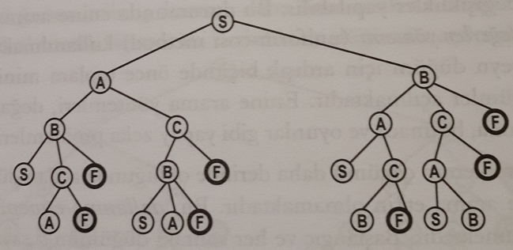
Uninformed Search
Durum Uzayında Arama:
Durum uzayı graf ile temsil edilebilir.
Ağaç: çocuk düğüm için yalnızca 1 parent düğüm olan yönlü graflardır.
Problemin başlangıç durumu ağacın köküne yerleştirilir. Ve hedef düğüme doğru en kısa yol için farklı çözümler düşünülebilir.
S şehrinden F şehrine minimum yolun bulunması ve durum uzayı:

Slide 34
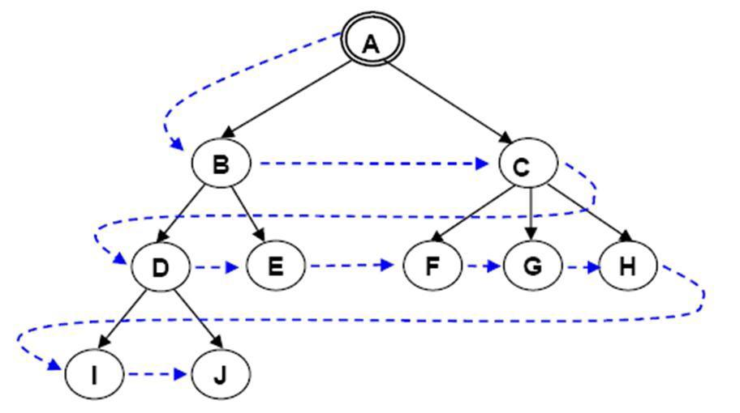
Breath-first Search
aranan nokta: J
ağaca göre tüm noktaları gezmemiz gerekmektedir.
A başlangıç noktasının varmak istediğimiz nokta olup olmadığını kontrol ederiz. Değilse ikinci basamağa geçeriz.
İkinci basamağa geçebilmemiz için ise A noktasına bağlı noktalar olmalıdır aksi durumda algoritma aradığımız yeri bulamayarak sonlanacaktır.
Burada A noktasına bağlı B ve C noktaları var. ikinci adıma geçeriz.
Sonrasında B ve C kontrol edilir eğer varılmak istenen nokta değillerse onlara bağlı olan noktalar bulunur ve mekanizma aradığımız yeri bulana kadar devam eder.
Her zaman köke en yakın çözümü
verir.

Slide 35
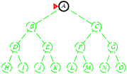
Derinine Arama/Depth-first search
En derindeki genişlenmemiş düğümü genişletmeli

Slide 36
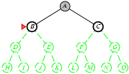
Derinine Arama/Depth-first search

Slide 37
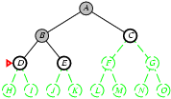
Derinine Arama/Depth-first search

Slide 38
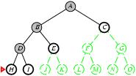
Derinine Arama/Depth-first search

Slide 39
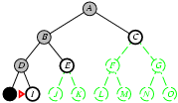
Derinine Arama/Depth-first search

Slide 40
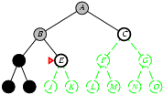
Derinine Arama/Depth-first search

Slide 41
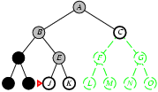
Derinine Arama/Depth-first search

Slide 42
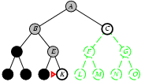
Derinine Arama/Depth-first search

Slide 43
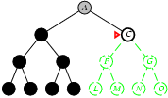
Derinine Arama/Depth-first search

Slide 44
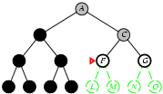
Derinine Arama/Depth-first search

Slide 45
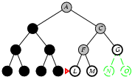
Derinine Arama/Depth-first search

Slide 46
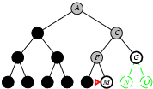
Derinine Arama/Depth-first search

Slide 47

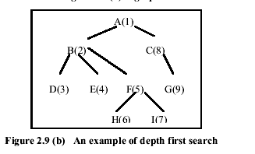
Depth-first search
Graph:G, vertex v of graph

Slide 48
Depth-Limited Search
k derinliğinde kesilen DFS’dir.
k, altındaki düğümlerin açılamayacağı maximum derinliktir.
Üç olası sonuç vardır :
Çözüme ulaşılır (Solution)
Çözüme ulaşılamaz (Failure)
Cutoff (derinlik sınırları içinde sonuca ulaşılamaz)

Slide 49
Iterative Deepening Search
DFS ve BFS yöntemlerinin iyi yönlerini birleştirir.
For k=0,1,2,....:
k derinlik sınırı ile DFS yöntemini uygula

Slide 50
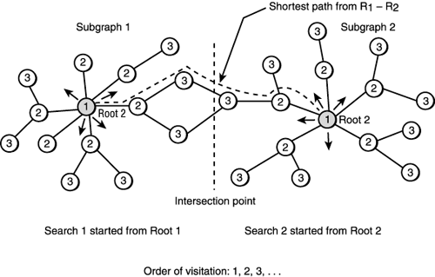
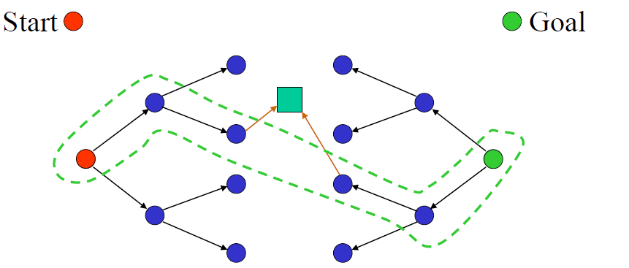
Bidirectional search
Temel düşünce:Eş zamanlı arama işletmek
Birincisi başlangıç durumundan ileriye doğru
İkincisi hedef durumdan geriye doğru
İki arama kesişince algoritma sonlanır.
Arama uzayının çok geniş olduğu uygulamalarda zaman karmaşıklığını azalttığından çözüm olabilir (sosyal paylaşım siteleri gibi)

Slide 51
Labirentte Yol bulma
Problemin durum uzayı çok büyük değilse bütün çözüm yollarını araştırıp çözüme ulaşmak mümkün
Labirent problemlerinde boyut çok büyük olmadığından tüm yolların taranması uygulanabilir. Ancak sınırlamalar getirilebilir
Geriye dönüşümlü arama: İlk önce bulunan kareden henüz araştırılmamış yol seçilir. Bu kareden gidilebilecek bütün yollar incelenmiş ise bu duruma gelinen yoldan bir kare geri dönülür ve taramaya devam edilir.
Çözüme ilişkin bütün alt kümeler yerine yalnız izinli yollar ile olan yollar oluşturulur ve engele rastlandığında geri dönülür.

Slide 52
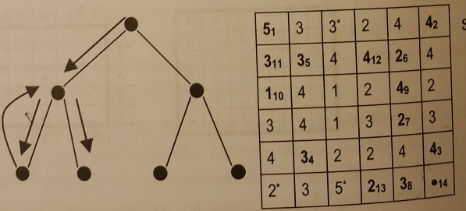
Labirentte Yol bulma
Bulunan kareden henüz araştırılmamış yol seçilir. Bu kareden olabilecek bütün yollar incelenmişse duruma gelinen yoldan bir kare geri dönülür.
Sayılı labirentte minimum yol problemi çözümü
Karelerdeki sayılar yatay ve dikeyde kaç kare gidilebileceğini söyler
* : alternatif çözüm yolu

Slide 53
References
Artificial Intelligence A Modern Approach, Stuart Russell and Peter Norvig, Prentice Hall Series in Artificial Intelligence.
Yapay Zeka, Vasif Vagifoğlu Nabiyev, Seçkin Yayıncılık

